Slide 1
SILVER DATA LAB
OCCUPAZIONE E POLITICHE SOCIALI
Il tasso di occupazione varia molto più tra le regioni dell'UE che tra i paesi
Nel 2025 l'occupazione nell'UE ha raggiunto il 76,1%, 1,9 punti sotto l'obiettivo 2030. Quali paesi guidano, e dove il divario fra regioni è più ampio.
Silver Data Lab Research Desk · Analisi statistica
Periodo di riferimento 2025 · Ultimo aggiornamento 2026-10-22
silverdatalab.com/it/studi/tassi-di-occupazione-regionali-nell-ue
Notes:
Il tasso di occupazione varia molto più tra le regioni dell'UE che tra i paesi
Nel 2025 l'occupazione nell'UE ha raggiunto il 76,1%, 1,9 punti sotto l'obiettivo 2030. Quali paesi guidano, e dove il divario fra regioni è più ampio.
Ultimo aggiornamento 2026-10-22
silverdatalab.com/it/studi/tassi-di-occupazione-regionali-nell-ue

Slide 2
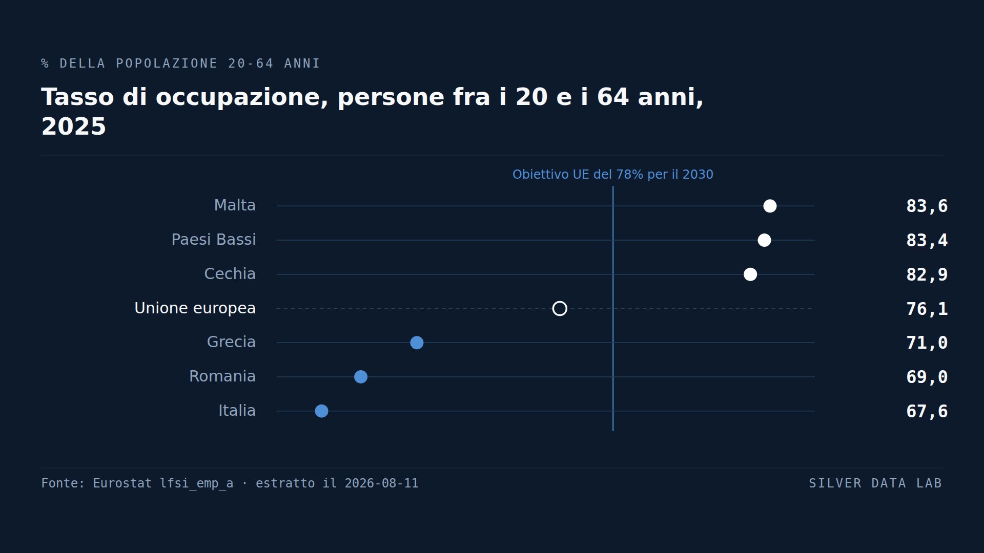
Notes:
Tasso di occupazione delle persone fra i 20 e i 64 anni nel 2025, Stati membri dell'UE più alti e più bassi: Malta 83,6%, Paesi Bassi 83,4% e Cechia 82,9% sopra la media UE del 76,1%, e Grecia 71,0%, Romania 69,0% e Italia 67,6% sotto, tutti letti rispetto all'obiettivo UE del 78% per il 2030.

Slide 3
OCCUPAZIONE E POLITICHE SOCIALI
Dati principali
Nel 2025 il 76,1% delle persone fra i 20 e i 64 anni risultava occupato nell'UE, ovvero 197,8 milioni di persone: il valore più alto da quando la serie è cominciata, nel 2009.
L'obiettivo del 78% per il 2030 dista 1,9 punti percentuali, dopo un guadagno di 0,4 punti nell'ultimo anno.
Guida Malta con l'83,6% e chiude l'Italia con il 67,6%: 16,0 punti percentuali fra lo Stato membro più alto e il più basso.
La posizione dell'Italia è una questione di genere: con il 58,0% le donne italiane registrano il tasso di occupazione femminile più basso dell'Unione, e i 19,1 punti di distanza dagli uomini italiani sono i più ampi dell'UE.
Notes:
Le distanze regionali sono molto maggiori di quelle nazionali: 36,9 punti fra la regione più alta e la più bassa fra quelle confrontabili nel 2025, contro 16,0 punti fra Stati membri.

Slide 4
OCCUPAZIONE E POLITICHE SOCIALI
Tasso di occupazione, persone fra i 20 e i 64 anni, 2025
Tasso di occupazione (%)
Notes:
Tasso di occupazione, persone fra i 20 e i 64 anni, 2025
Tasso di occupazione (%)
Three highest and three lowest of the 27 EU Member States, with the EU aggregate for reference. The 2030 EU target is 78.0%.
Fonte: lfsi_emp_a

Slide 5
OCCUPAZIONE E POLITICHE SOCIALI
Tasso di occupazione per regione NUTS 2, persone fra i 20 e i 64 anni, 2025
Tasso di occupazione (%)
Mayotte è più bassa di ogni regione mostrata, con il 36,9%, ed è qui esclusa: è coperta da un'indagine annuale separata, il che la rende non direttamente confrontabile con il resto della serie.
Notes:
Tasso di occupazione per regione NUTS 2, persone fra i 20 e i 64 anni, 2025
Tasso di occupazione (%)
Three highest and three lowest of the 244 EU regions with a published value, with the EU aggregate for reference.
Fonte: lfst_r_lfe2emprtn

Slide 6
OCCUPAZIONE E POLITICHE SOCIALI
Che cosa questi dati non dicono
1
Una regione falsifica la versione semplice della classifica
Mayotte registra il 36,9% nel 2025, sotto ogni regione citata sopra. È esclusa dalla classifica qui perché Eurostat la copre con un'indagine annuale separata, il che la rende non direttamente confrontabile con il resto della serie. Anche Mayotte è segnata dall'avvertenza di definizione difforme, ma non è quello il motivo, e non potrebbe esserlo: la portano 46 delle 244 regioni, fra cui ogni regione francese e ogni regione spagnola. L'esclusione è legittima; lasciarla non dichiarata non lo sarebbe. Letta come "le tre regioni più basse dell'UE" senza quella precisazione, l'affermazione è falsa.

Slide 7
OCCUPAZIONE E POLITICHE SOCIALI
Che cosa questi dati non dicono
2
I risultati prima e dopo il 2021 non sono pienamente confrontabili
Una rottura di serie cade il 1° gennaio 2021 con l'introduzione del nuovo quadro dell'indagine europea sulle forze di lavoro. I confronti che attraversano quella data — compresi il punto di partenza 2009 e il decennio di guadagni citati sopra — sono segnati da quella discontinuità e vanno letti come ordine di grandezza e non come distanza esatta. Una seconda rottura, molto più circoscritta, è segnalata al 2024, in ogni regione francese e in ogni regione bulgara: 33 dei 244 valori. Nessuno dei valori del 2025 ne porta una, quindi il confronto fra il 2024 e il 2025 non ne è toccato.
3
I dati regionali sono per luogo di residenza
Eurostat attribuisce l'occupazione regionale per regione di residenza abituale, che può differire dal luogo di lavoro. Nelle aree metropolitane con forte pendolarismo questo gonfia le regioni residenziali attorno a una città rispetto alla città stessa, ed è un artefatto di misurazione e non un fenomeno del mercato del lavoro. Non va confuso con l'esclusione reale visibile negli indicatori sui giovani e sui NEET.
4
I dati della Corsica sono segnalati come poco affidabili
Il campione della Corsica è troppo piccolo per sostenere stime regionali affidabili, ed Eurostat ne segnala il valore di conseguenza: nel 2025 la Corsica è la sola delle 244 regioni il cui valore porta quell'avvertenza. Nessuna cifra di questa pagina si fonda su quel valore. Mayotte è il caso a parte di cui sopra: il suo valore è riportato solo per dire perché la regione è esclusa, mai per sostenere un'affermazione.

Slide 8
OCCUPAZIONE E POLITICHE SOCIALI
Nota metodologica
Il tasso di occupazione è la quota di popolazione fra i 20 e i 64 anni che risulta occupata. Il denominatore è la popolazione totale di quella fascia d'età, non le forze di lavoro: un tasso del 76,1% non significa che il 23,9% sia disoccupato, perché la parte restante comprende studenti, persone che prestano cura, malati di lunga durata e pensionati anticipati.
La fascia d'età è 20-64 in tutto lo studio, la fascia su cui è definito l'obiettivo UE per il 2030. La vista predefinita di Eurostat per il dataset regionale è 15-64 e produce dati inferiori di circa cinque punti; le due non sono intercambiabili. Entrambe le estrazioni usate qui sono archiviate sotto data/eurostat/ con i rispettivi filtri registrati, così che qualunque cifra di questa pagina possa essere riverificata sul file da cui proviene. I dati nazionali e quelli regionali si riferiscono entrambi al 2025, che è l'anno più recente completo in ciascuna delle due serie.
L'estrazione nazionale contiene l'intera serie pubblicata ed entrambe le unità in cui l'indicatore è pubblicato, il tasso e il numero di persone, così i 197,8 milioni, il 67,3% registrato nel 2009 e i guadagni dell'ultimo decennio sono letti dallo stesso file dei tassi del 2025. La serie dell'aggregato UE comincia a sua volta nel 2009, e con essa quella di ogni Stato membro tranne la Francia, che risale al 2003, e la Svezia, che risale al 2005.
Lo scarto fra un paese e l'aggregato UE, ovunque compaia, è derivato da Silver Data Lab per differenza ed è segnalato come derivato. Lo sono anche tutti gli altri conteggi, le ampiezze, le distanze e i valori di metà classifica di questa pagina: le distanze dall'obiettivo 2030, l'ampiezza della forbice regionale, i conteggi di Stati membri e di regioni e i conteggi dei valori segnalati. Eurostat non ne pubblica nessuno.

Slide 9
DATI DI ORIGINE
Il tasso di occupazione varia molto più tra le regioni dell'UE che tra i paesi
Employment and labour force by sex and age — annual data — Eurostat
Filtri applicati: lfsi_emp_a · freq=A · indic_em=EMP_LFS · unit=PC_POP, THS_PER · age=Y20-64 · sex=T, F, M
Estratto il: 2026-10-22 · Fonte aggiornata il: 2026-09-10 · https://doi.org/10.2908/lfsi_emp_a
Employment rates by educational attainment level, citizenship and NUTS 2 region — Eurostat
Filtri applicati: lfst_r_lfe2emprtn · freq=A · citizen=TOTAL · isced11=TOTAL · age=Y20-64 · sex=T · unit=PC
Estratto il: 2026-09-11 · Fonte aggiornata il: 2026-09-10 · https://doi.org/10.2908/lfst_r_lfe2emprtn
silverdatalab.com/it/studi/tassi-di-occupazione-regionali-nell-ue · CC BY 4.0

